Slide 1
ESCOLA BÍBLICA DOMINICAL
2° TRIMESTRE DE 2018
Classes de Jovens e Adultos da EBD

Slide 2
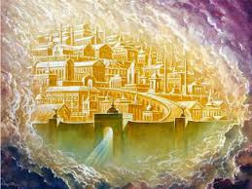
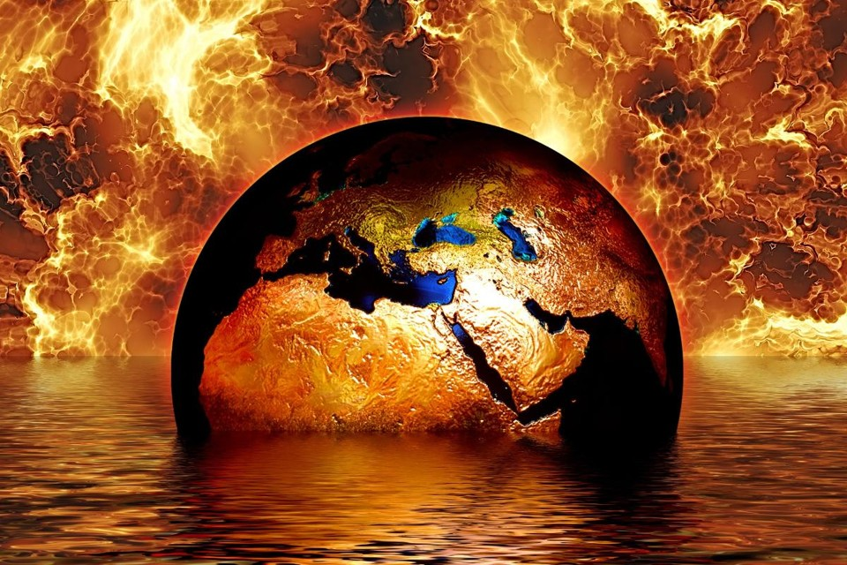
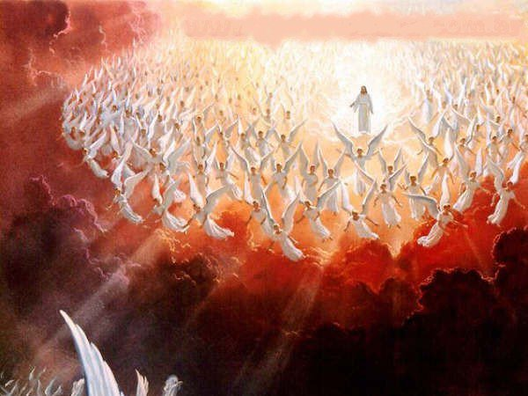
2° TRIMESTRE DE 2018 ESCATOLOGIA

Slide 3
ESCATOLOGIA 2° TRIMESTRE DE 2018
LIÇÃO 08: A SUCESSÃO DOS REINOS DESTE MUNDO

Slide 4
ESCATOLOGIA LIÇÃO 08: A SUCESSÃO DOS REINOS DESTE MUNDO
Texto Áureo:
““... seja bendito o nome de Deus de eternidade a eternidade, porque dele são a sabedoria e a força; ele muda os tempos e as estações; ele remove os reis e estabelece os reis; ele dá sabedoria aos sábios e conhecimento aos entendidos” (Dn 2.20-21)

Slide 5
ESCATOLOGIA LIÇÃO 08: A SUCESSÃO DOS REINOS DESTE MUNDO
LEITURA BÍBLICA: DANIEL 2.37-45

Slide 6
LIÇÃO 08: A SUCESSÃO DOS REINOS DESTE MUNDO LEITURA BÍBLICA: DANIEL 2.37-45
DANIEL 2. 37 Tu, ó rei, és rei de reis, pois o Deus dos céus te
tem dado o reino, e o poder, e a força, e a majestade. 38 E, onde quer que habitem filhos de homens, animais do campo e aves do céu, ele tos entregou na tua mão e fez que dominasses sobre todos eles; tu és a cabeça de ouro. 39 E, depois de ti, se levantará outro reino, inferior ao teu, e um terceiro reino, de metal, o qual terá domínio sobre toda a terra. 40 E o quarto reino será forte como ferro; pois, como o ferro esmiúça e quebra tudo, como o ferro quebra todas as coisas, ele esmiuçará e quebrantará. 41 E, quanto ao que viste dos pés e dos artelhos, em parte de barro de oleiro e em parte de ferro, isso será um reino dividido; contudo, haverá nele alguma coisa da firmeza do ferro, pois que viste o ferro misturado com barro de lodo.

Slide 7
LIÇÃO 08: A SUCESSÃO DOS REINOS DESTE MUNDO LEITURA BÍBLICA: DANIEL 2.37-45
DANIEL 2. 42 E, como os artelhos eram em parte de ferro e
em parte de barro, assim por uma parte o reino será forte e por outra será frágil. 43 Quanto ao que viste do ferro misturado com barro de lodo, misturar-se-ão com semente humana, mas não se ligarão um ao outro, assim como o ferro se não mistura com o barro 44 Mas, nos dias desses reis, o Deus do céu levantará um reino que não será jamais destruído; e esse reino não passará a outro povo; esmiuçará e consumirá todos esses reinos e será estabelecido para sempre. 45 Da maneira como viste que do monte foi cortada uma pedra, sem mãos, e ela esmiuçou o ferro, o cobre, o barro, a prata e o ouro, o Deus grande fez saber ao rei o que há de ser depois disso; e certo é o sonho, e fiel a sua interpretação.

Slide 8
LIÇÃO 08: A SUCESSÃO DOS REINOS DESTE MUNDO ESBOÇO
INTRODUÇÃO
I – O SONHO DE NABUCODONOSOR
(DANIEL 2. 1-35)
II – A INTERPRETAÇÃO DO SONHO
(DANIEL 2. 37-45)
III – A VISÃO DOS QUATRO ANIMAIS, DO CHIFRE PEQUENO E DO JUÍZO
(DANIEL 7.)
CONCLUSÃO

Slide 9
LIÇÃO 08: A SUCESSÃO DOS REINOS DESTE MUNDO
INTRODUÇÃO
Na lição passada, estudamos a visão das Setenta Semanas determinadas sobre o povo de Deus. Desta vez, examinaremos as visões dadas a Daniel nos capítulos 2 e 7, onde Deus revela os Seus desígnios quanto aos reinos ou impérios das nações que se sucederiam no mundo. Mais uma vez, a compreensão destas passagens é de grande importância para entendermos o momento em que nos encontramos no cumprimento dos acontecimentos determinados para o fim dos tempos.

Slide 10
LIÇÃO 08: A SUCESSÃO DOS REINOS DESTE MUNDO ESBOÇO
INTRODUÇÃO
I – O SONHO DE NABUCODONOSOR
(DANIEL 2. 1-35)
II – A INTERPRETAÇÃO DO SONHO
(DANIEL 2. 37-45)
III – A VISÃO DOS QUATRO ANIMAIS, DO CHIFRE PEQUENO E DO JUÍZO
(DANIEL 7.)
CONCLUSÃO

Slide 11
LIÇÃO 08: A SUCESSÃO DOS REINOS DESTE MUNDO
I – O SONHO DE NABUCODONOSOR
1- CONTEXTO HISTÓRICO
A revelação divina feita a Daniel com respeito à sucessão dos reinos se deve a um sonho que teve Nabucodonosor, rei dos caldeus, e à sua persistência em querer saber exatamente como havia sido esse sonho e qual seria a sua interpretação. Daniel pede que se lhe dê uma chance de atender ao pedido do rei e, após os jovens hebreus buscarem ao Senhor, finalmente são revelados a Daniel o sonho e sua interpretação.

Slide 12
LIÇÃO 08: A SUCESSÃO DOS REINOS DESTE MUNDO
I – O SONHO DE NABUCODONOSOR
2. O SONHO É REVELADO A DANIEL
Na verdade, o sonho era uma resposta de Deus a uma pergunta que Nabucodonosor havia feito quanto ao que seria após ele. O sonho tratava, em linhas gerais, de uma estátua e uma pedra. A estátua, de grande altura e aspecto terrível, estava dividida em cinco partes, cada uma formada de um material diferente: a cabeça, de ouro; o peito e os braços, de prata; o ventre e as coxas, de cobre; as pernas, de ferro; e os pés, com os seus dedos, de ferro misturado com barro. Na segunda parte da visão, uma pedra, cortada sem mão, feria a estátua nos pés de ferro e de barro e pulverizava toda a estátua que desaparecia levada pelo vento. E a pedra se fazia um grande monte, que enchia toda a terra.

Slide 13
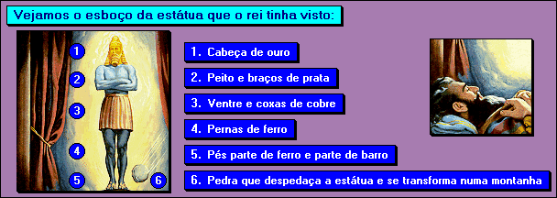
O SONHO DE NABUCODONOSOR
31 Tu, ó rei, estavas vendo, e eis aqui uma grande estátua; essa estátua, que era grande, e cujo esplendor era excelente, estava em pé diante de ti; e a sua vista era terrível.
Uma ilustração do sonho
Notes:
29 Estando tu, ó rei, na tua cama, subiram os teus pensamentos ao que há de ser depois disto. Aquele, pois, que revela os segredos te fez saber o que há de ser.

Slide 14
LIÇÃO 08: A SUCESSÃO DOS REINOS DESTE MUNDO ESBOÇO
INTRODUÇÃO
I – O SONHO DE NABUCODONOSOR
(DANIEL 2. 1-35)
II – A INTERPRETAÇÃO DO SONHO
(DANIEL 2. 37-45)
III – A VISÃO DOS QUATRO ANIMAIS, DO CHIFRE PEQUENO E DO JUÍZO
(DANIEL 7.)
CONCLUSÃO

Slide 15
LIÇÃO 08: A SUCESSÃO DOS REINOS DESTE MUNDO
II – A INTERPRETAÇÃO DO SONHO
1- AS PARTES E OS MATERIAIS DA ESTÁTUA
Pela ordem do sonho, Daniel começa com a interpretação da estátua, em suas partes formadas de diferentes materiais. Primeiro, observamos, pelo uso das palavras “reis” e “reinos”, que cada parte da estátua simboliza um império deste mundo, um governo humano. Segundo, esses cinco reinos se sucederiam ao longo da história, a começar com o império babilônico, durante o qual havia sido dada esta revelação. E notamos ainda que os diferentes materiais que formavam as diferentes partes da estátua indicam que a nobreza desses impérios seria cada vez menor, antes de serem completamente destruídos.

Slide 16
LIÇÃO 08: A SUCESSÃO DOS REINOS DESTE MUNDO
II – A INTERPRETAÇÃO DO SONHO
2. A INTERPRETAÇÃO HISTÓRICA DA VISÃO
Além da descrição clara na interpretação dada por Daniel, recorrendo à história bíblica posterior e à história secular, identificamos exatamente esses reinos. O primeiro (a cabeça de ouro), é o próprio império dos caldeus (ou babilônico), tendo como seu maior e mais poderoso rei, Nabucodonosor. Como nos informa o próprio livro de Daniel, o povo seguinte a que passou o domínio (o peito e os braços de prata) foi o persa (ou medo-persa). Os persas foram sucedidos pelos gregos (o ventre e coxas de cobre), comandados por Alexandre o macedônio (ou o Grande), conquista grande o domínio em toda a terra,. O quarto império (as pernas de ferro) foi o romano, notório pelo seu poderio militar e pela severidade com que reprimia toda rebelião.
Notes:
bem como sua morte prematura e a divisão do seu império entre seus generais, foram reveladas ao mesmo Daniel (cf. Dn 8.20-22)
Era o império que governava nos tempos de Cristo (cf. Lc 2.1).

Slide 17
Os reinos representados na Estátua
PARTES DA ESTÁTUA
Império romano
(168 a.C. – 1493)
Último Império
(1493 - até hoje)

Slide 18
LIÇÃO 08: A SUCESSÃO DOS REINOS DESTE MUNDO
II – A INTERPRETAÇÃO DO SONHO
3. O ÚLTIMO IMPÉRIO DESTE MUNDO
Chamamos a atenção para o império representado pelos pés com os dedos de ferro e de barro, que é o último na sucessão dos reinos deste mundo e, portanto, existirá até o fim. Sabe-se que, após a queda do Império Romano (no Ocidente, em 475 d.C. e, no Oriente, em 1453 d.C.), jamais se levantou outro império que dominasse o mundo conhecido de forma indisputada. Ao invés disso, diversos povos ou nações procuraram estabelecer o seu próprio domínio, de acordo com suas identidades étnicas e culturais, dando origem a uma multiplicidade de reinos, que atualmente denominamos de Estados-Nações. Existe algo de forte nesses pequenos reinos, porque ainda têm o poder das armas, da violência, da coerção, das leis. Mas, por outro lado, estão grandemente enfraquecidos por se basearem em acordos humanos que podem ser facilmente alterados pelas mais diversas circunstâncias políticas e históricas.

Slide 19
LIÇÃO 08: A SUCESSÃO DOS REINOS DESTE MUNDO
II – A INTERPRETAÇÃO DO SONHO
4. A PEDRA E A SUA INTERPRETAÇÃO
A pedra, por sua vez, também representa um reino, mas, em contraste com os reinos terrestres e humanos, esse reino jamais será destruído, e não passará a outro povo. Não entra na sucessão dos reinos representados pela estátua, mas se estabelece de forma independente “nos dias desses reis”, ou seja, no tempo em que estes governos estão se sucedendo na terra. A glória desse reino começa pequena e de forma simples como uma pedra, mas no fim se torna como um monte que enche toda a terra. É o reino de Deus que, embora presente entre os homens, não é deste mundo e nada tem de terreno. Nele só entram os que são trazidos por Deus. Embora sem aparência exterior, é um reino cuja grandeza e glória aumentarão mais e mais até a sua plena manifestação na vinda de Cristo e na destruição final dos reinos deste mundo. A base deste reino é a pessoa do seu próprio Rei, Cristo Jesus, identificado como a pedra eleita por Deus. (Lc 17.20-21; 1 Co 15.24-28; 1 Pe 2.4-6).

Slide 20
A PEDRA _ SE FAZ UM MONTE
34 Estavas vendo isso, quando uma pedra foi cortada, sem mão, a qual feriu a estátua nos pés de ferro e de barro e os esmiuçou. 35 Então, foi juntamente esmiuçado o ferro, o barro, o cobre, a prata e o ouro, os quais se fizeram como a pragana das eiras no estio, e o vento os levou, e não se achou lugar algum para eles; mas a pedra que feriu a estátua se fez um grande monte e encheu toda a terra.

Slide 21
Lc 17. 20 E, interrogado pelos fariseus sobre quando havia de vir o Reino de Deus, respondeu-lhes e disse: O Reino de Deus não vem com aparência exterior. 21 Nem dirão: Ei-lo aqui! Ou: Ei-lo ali! Porque eis que o Reino de Deus está entre vós.
1 Pe 2. 4 E, chegando-vos para ele, a pedra viva, reprovada, na verdade, pelos homens, mas para com Deus eleita e preciosa, 5 vós também, como pedras vivas, sois edificados casa espiritual e sacerdócio santo, para oferecerdes sacrifícios espirituais, agradáveis a Deus, por Jesus Cristo. 6 Pelo que também na Escritura se contém: Eis que ponho em Sião a pedra principal da esquina, eleita e preciosa; e quem nela crer não será confundido.

Slide 22
LIÇÃO 08: A SUCESSÃO DOS REINOS DESTE MUNDO ESBOÇO
INTRODUÇÃO
I – O SONHO DE NABUCODONOSOR
(DANIEL 2. 1-35)
II – A INTERPRETAÇÃO DO SONHO
(DANIEL 2. 37-45)
III – A VISÃO DOS QUATRO ANIMAIS, DO CHIFRE PEQUENO E DO JUÍZO
(DANIEL 7.)
CONCLUSÃO

Slide 23
LIÇÃO 08: A SUCESSÃO DOS REINOS DESTE MUNDO
III – A VISÃO DOS QUATRO ANIMAIS, DO CHIFRE PEQUENO E DO JUÍZO
1- OS QUATRO ANIMAIS (Dn 7. 3-7)
Pode-se ver exatamente a mesma sequência de impérios, descrita no capítulo 2, aqui representada pelos quatro animais e os dez chifres do quarto animal. Desta vez, o leão representa o império babilônico, o urso o medo-persa, o leopardo o grego, o animal terrível e espantoso o romano. Os dez chifres resumem o quinto reino, apontando para a multiplicidade de povos ou nações que dominariam ao mesmo tempo, até o fim. (vv. 17, 24a)

Slide 24
Dn 7. 3 E quatro animais grandes, diferentes uns dos outros, subiam do mar. 4 O primeiro era como leão e tinha asas de águia; eu olhei até que lhe foram arrancadas as asas, e foi levantado da terra e posto em pé como um homem; e foi-lhe dado um coração de homem. 5 Continuei olhando, e eis aqui o segundo animal, semelhante a um urso, o qual se levantou de um lado, tendo na boca três costelas entre os seus dentes; e foi-lhe dito assim: Levanta-te, devora muita carne. 6 Depois disso, eu continuei olhando, e eis aqui outro, semelhante a um leopardo, e tinha quatro asas de ave nas suas costas; tinha também esse animal quatro cabeças, e foi-lhe dado domínio. 7 Depois disso, eu continuava olhando nas visões da noite, e eis aqui o quarto animal, terrível e espantoso e muito forte, o qual tinha dentes grandes de ferro; ele devorava, e fazia em pedaços, e pisava aos pés o que sobejava; era diferente de todos os animais que apareceram antes dele e tinha dez pontas.

Slide 25
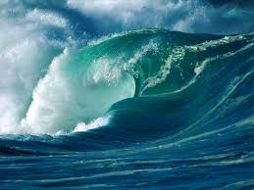
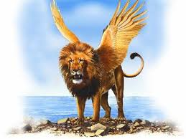

Slide 26
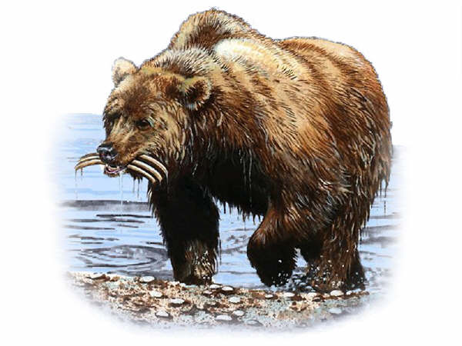

Slide 27
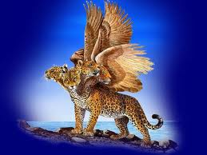

Slide 28
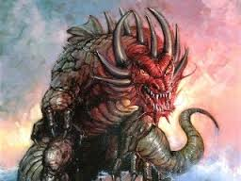

Slide 29
Dn 7. 17 Estes grandes animais, que são quatro, são quatro reis, que se levantarão da terra.
Dn 7. 24 E, quanto às dez pontas, daquele mesmo reino se levantarão dez reis; e depois deles se levantará outro, o qual será diferente dos primeiros e abaterá a três reis.

Slide 30
Os reinos representados na Estátua
PARTES DA ESTÁTUA
Império romano
(168 a.C. – 1493)
Último Império
(1493 - até hoje)

Slide 31
LIÇÃO 08: A SUCESSÃO DOS REINOS DESTE MUNDO
III – A VISÃO DOS QUATRO ANIMAIS, DO CHIFRE PEQUENO E DO JUÍZO
2. O CHIFRE PEQUENO (Dn 7. 8)
Um aspecto novo nesta visão é o chifre pequeno que surge após os dez, abate três e se exalta terrivelmente contra os santos, e isso por um período de “tempo, tempos e metade de um tempo”. Trata-se do mesmo reino representado pelos dez chifres – a multiplicidade de estados menores, soberanias e nações; mas agora coligadas em um sistema final de governo, sob a égide de uma pretensa “união”, com propósitos hostis e contrários ao reino dos céus e aos santos de Deus. (vv. 21-22, 25) Estes reinos são os que compõem a besta mostrada a João, em Apocalipse capítulo 13e 17.

Slide 32
Dn 7. 8 Estando eu considerando as pontas, eis que entre elas subiu outra ponta pequena, diante da qual três das pontas primeiras foram arrancadas; e eis que nessa ponta havia olhos, como olhos de homem, e uma boca que falava grandiosamente.
21 Eu olhava, e eis que essa ponta fazia guerra contra os santos e os vencia. 22 Até que veio o ancião de dias, e foi dado o juízo aos santos do Altíssimo; e chegou o tempo em que os santos possuíram o reino.
25 E proferirá palavras contra o Altíssimo, e destruirá os santos do Altíssimo, e cuidará em mudar os tempos e a lei; e eles serão entregues nas suas mãos por um tempo, e tempos, e metade de um tempo.

Slide 33
LIÇÃO 08: A SUCESSÃO DOS REINOS DESTE MUNDO
III – A VISÃO DOS QUATRO ANIMAIS, DO CHIFRE PEQUENO E DO JUÍZO
3. O JUÍZO ESTABELECIDO E O REINO ENTREGUE AOS SANTOS
Neste ponto, a visão é ainda mais clara quanto ao estabelecimento do reino de Deus e sua vitória contra os reinos deste mundo. Primeiro, o tribunal de Deus estabelecido para julgar e condenar os reinos – o que vem se realizando na medida em que um reino após o outro passa e nunca mais volta ao poder. Esse juízo se cumprirá totalmente na destruição final dos reinos deste mundo, coligados conforme a figura do “chifre pequeno”. A visão ainda mostra o reino de Deus sendo entregue aos santos, na pessoa do Seu próprio Rei e cabeça, o Filho do homem – Cristo Jesus. (vv. 9-14, 18, 26, 27).
Notes:
, ainda que algo daquilo que construíram permaneça como legado aos povos seguintes

Slide 34
Dn 7. 9 Eu continuei olhando, até que foram postos uns tronos, e um ancião de dias se assentou; a sua veste era branca como a neve, e o cabelo da sua cabeça, como a limpa lã; o seu trono, chamas de fogo, e as rodas dele, fogo ardente. 10 Um rio de fogo manava e saía de diante dele; milhares de milhares o serviam, e milhões de milhões estavam diante dele; assentou-se o juízo, e abriram-se os livros. 11 Então, estive olhando, por causa da voz das grandes palavras que provinha da ponta; estive olhando até que o animal foi morto, e o seu corpo, desfeito e entregue para ser queimado pelo fogo. 12 E, quanto aos outros animais, foi-lhes tirado o domínio; todavia, foi-lhes dada prolongação de vida até certo espaço de tempo 13 Eu estava olhando nas minhas visões da noite, e eis que vinha nas nuvens do céu um como o filho do homem; e dirigiu-se ao ancião de dias, e o fizeram chegar até ele. 14 E foi-lhe dado o domínio, e a honra, e o reino, para que todos os povos, nações e línguas o servissem; o seu domínio é um domínio eterno, que não passará, e o seu reino, o único que não será destruído.

Slide 35
Dn 7. 26 Mas o juízo estabelecer-se-á, e eles tirarão o seu domínio, para o destruir e para o desfazer até ao fim.
18 Mas os santos do Altíssimo receberão o reino e possuirão o reino para todo o sempre e de eternidade em eternidade.
27 E o reino, e o domínio, e a majestade dos reinos debaixo de todo o céu serão dados ao povo dos santos do Altíssimo; o seu reino será um reino eterno, e todos os domínios o servirão e lhe obedecerão.

Slide 36
LIÇÃO 08: A SUCESSÃO DOS REINOS DESTE MUNDO ESBOÇO
INTRODUÇÃO
I – O SONHO DE NABUCODONOSOR
(DANIEL 2. 1-35)
II – A INTERPRETAÇÃO DO SONHO
(DANIEL 2. 37-45)
III – A VISÃO DOS QUATRO ANIMAIS, DO CHIFRE PEQUENO E DO JUÍZO
(DANIEL 7.)
CONCLUSÃO

Slide 37
LIÇÃO 08: A SUCESSÃO DOS REINOS DESTE MUNDO
CONCLUSÃO
Esses são os reinos ou impérios das nações que se sucederam no mundo até o sistema atual, comparado por Deus ao barro, não tendo nenhuma nobreza. Oportunamente, estudaremos a destruição final da besta, aqui já apresentada na visão da estátua e dos animais. Agora a certeza sempre confirmada é a da vitória de Cristo Jesus – o Rei dos reis.

Slide 38
LIÇÃO 08: A SUCESSÃO DOS REINOS DESTE MUNDO ESBOÇO
INTRODUÇÃO
I – O SONHO DE NABUCODONOSOR
(DANIEL 2. 1-35)
II – A INTERPRETAÇÃO DO SONHO
(DANIEL 2. 37-45)
III – A VISÃO DOS QUATRO ANIMAIS, DO CHIFRE PEQUENO E DO JUÍZO
(DANIEL 7.)
CONCLUSÃO

Slide 39
ESCATOLOGIA LIÇÃO 08: A SUCESSÃO DOS REINOS DESTE MUNDO
Texto Áureo:
““... seja bendito o nome de Deus de eternidade a eternidade, porque dele são a sabedoria e a força; ele muda os tempos e as estações; ele remove os reis e estabelece os reis; ele dá sabedoria aos sábios e conhecimento aos entendidos” (Dn 2.20-21)

